Slide 1
Организация РППС для физического развития детей
МБДОУ Курагинский детский сад №8
«Лесная сказка»
Воспитатель* Н. К. Цурупа

Slide 2
«Чтобы сделать ребенка умным и рассудительным, сделайте его крепким и здоровым: пусть он работает, действует, бегает, кричит, пусть он находится в постоянном движении».
Жан Жак Руссо

Slide 3
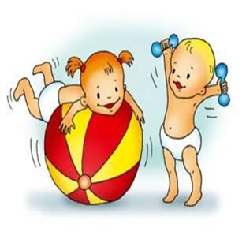
Цель организации РППС для физического развития детей в ДОУ:
Формирование ценностного отношения ребёнка
к своему здоровью.

Slide 4
Задачи:
формирование потребности в двигательной активности и физическом совершенствовании; формирование начальных представлений о здоровом образе жизни.
накопление и обогащение двигательного опыта.
воспитание личных, интеллектуальных и физических качеств.

Slide 5
содержательно-насыщенной
трансформируемой
полифункциональной
вариативной
доступной
безопасной

Slide 6
Общие принципы отбора игровой продукции для детей-дошкольников.
1. Принципы оценки безопасности игровой продукции:
Физическая и экологическая безопасность .
Психофизиологическая безопасность
Психологическая безопасность.
Нравственно-духовная безопасность
2. Принцип развития, с учетом зоны ближайшего развития ребенка.
3. Принцип соответствия
возрастным (половозрастным) особенностям ребенка
индивидуальным особенностям
специальным особенностям ребенка.

Slide 7
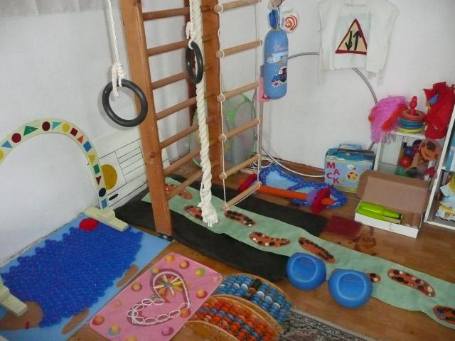
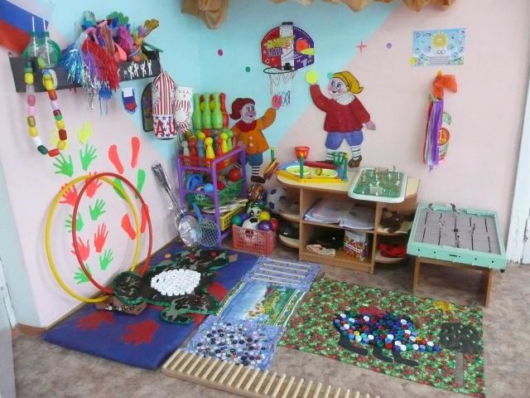
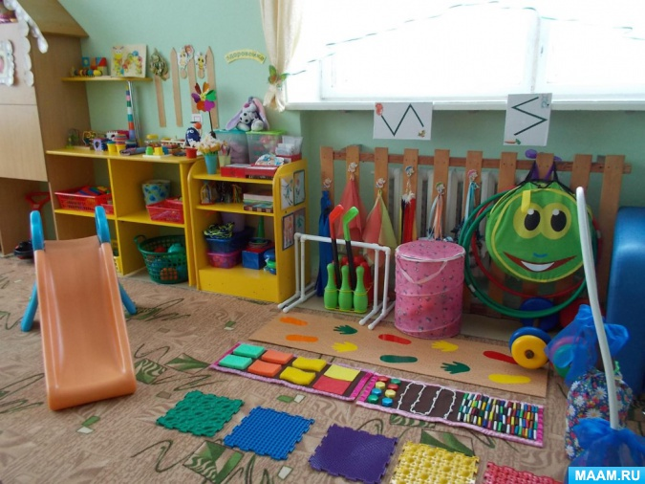

Slide 8
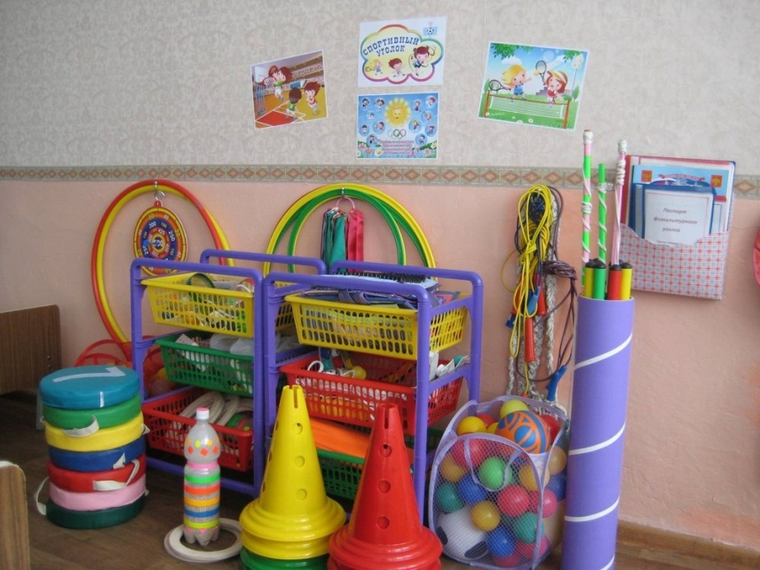
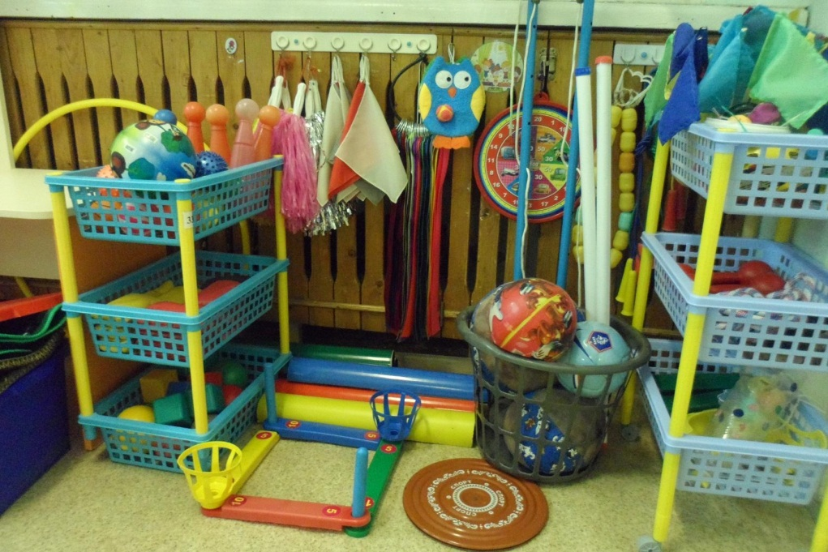
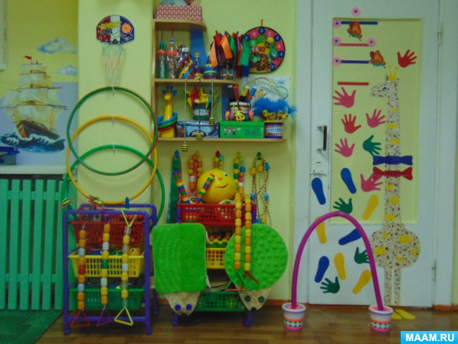

Slide 9
Примерный набор оборудования для второй младшей группы
Для ходьбы, бега и равновесия
Валик мягкий Длина 150 см Диаметр 20 см 1
Доска с ребристой поверхностью Длина 200 см Ширина 20 см Высота 4 см 1
Модуль "Змейка" Длина 100 см Высота 15 см 2
Коврик, дорожка массажные, со селедочками 4
Кольцо мягкое Диаметр 120 см Высота 30 см Диаметр отверстия 60 см 1
Куб деревянный Ребро 20 см 5
Обруч большой Диаметр 95-100 см 1
Для прыжков
Куб деревянный Ребро 20 см 5
Мяч-попрыгунчик Диаметр 50 см 2
Обруч малый Диаметр 50-55 см 5
Шнур короткий Длина 75 см 5
Для катания, бросания, ловли
Кегли (набор) 1
Мешочек с грузом малый Масса 150-200 г 2
Мяч резиновый Диаметр 10 см 5
Шар цветной (фибропластиковые) Диаметр 20-25 см 2
Для ползанья и лазанья
Лабиринт игровой 1
Полукольцо мягкое Диаметр 120 см Высота 30 см Диаметр 5-6 см 1
Для общеразвивающих упражнений
Колечко резиновое Диаметр 5-6 см 10
Лента цветная (короткая) Длина 50 см 10
Мяч массажный Диаметр 8-10 см 10
Обруч плоский Диаметр 40 см 10
Палка гимнастическая короткая Длина 75-80 см 10
Флажок 10

Slide 10
Примерный набор оборудования для средней группы
Для ходьбы, бега, равновесия
Коврик массажный Длина 75 см, Ширина 70 см 10
Шнур длинный Длина 150-см, Диаметр 2 см 1
Для прыжков Куб деревянный Ребро 20 см 5
Мяч-попрыгунчик Диаметр 50 см 2
Обруч плоский Диаметр 40 см 3
Палка гимнастическая короткая Длина 75-80 см 10
Скакалка короткая Длина 120-150 см 3
Для катания, бросания, ловли Кегли 5
Кольцеброс (набор) 2
Мешочек с грузом большой Масса 400 г 2
Обруч большой Диаметр 100 см 2
Серсо (набор) 1
Шар цветной (фибропластиковый) Диаметр 20-25 см 4
Для ползания и лазанья
Полукольцо мягкое Диаметр 120 см, Высота 30 см, Диаметр 5-6 см 1
Для общеразвивающих упражнений
Колечко резиновое Диаметр 5-6 см 10
Мешочек с грузом малый Масса 150-200 г 10
Мяч-шар (цветной, прозрачный) Диаметр 10-12 см 5

Slide 11
Примерный набор оборудования для старших и подготовительных групп
Для ходьбы, бега, равновесия
Балансир-волчок 1
Коврик массажный со селедочками 10
Шнур короткий (плетеный) Длина 75 см 5
Для прыжков
Обруч малый Диаметр 55-65 см 5
Скакалка короткая Длина 100-120 см 5
Для катания, бросания, ловли
Кегли (набор) 3
Кольцеброс (набор) 2
Мешочек малый с грузом Масса 150-200 г 5
Мяч большой Диаметр 18-20 см 5
Мешочек с грузом большой Масса 400 г 2
Мяч для мини-баскетбола Масса 0,5 кг 2
Мяч утяжеленный (набивной) Масса 350 г, 500 г, 1 кг 1
Мяч-массажер 2
Обруч большой Диаметр 100 см 2
Серсо (набор) 2
Для ползания и лазанья
Комплект мягких модулей (6-8 сегментов) 1
Для общеразвивающих упражнений
Гантели детские 10
Кольцо малое Диаметр 13 см 10
Лента короткая Длина 50-60 см 10
Мяч средний Диаметр 10-12 см 10
Палка гимнастическая короткая Длина 80 см 10

Slide 12
Рекомендации по заполняемости физ.уголков
В группе, где много детей, мебели, игрушек, невозможно бегать, кидать мяч или скакать через скакалку. То же самое и в квартире, где места зачастую ещё меньше. Таким образом, нашей задачей является научить детей самостоятельной двигательной активности в условиях малой площади (группы).
Дети старшего дошкольного возраста, часто очень активные, не могут соотносить свои желания с возможностями группы или квартиры. Традиционные подвижные игры трудно проводить в помещении, где много мебели, игрушек, и, кроме того, для таких игр часто требуется участие нескольких игроков.
Исходя из этого, можно оформить стену «тихим тренажёром». В результате – снизится хаотичная спонтанная активность детей. Возрастут продолжительность и интенсивность движений. Разнообразнее станут сами движения. Снизится число травмоопасных ситуаций.

Slide 13
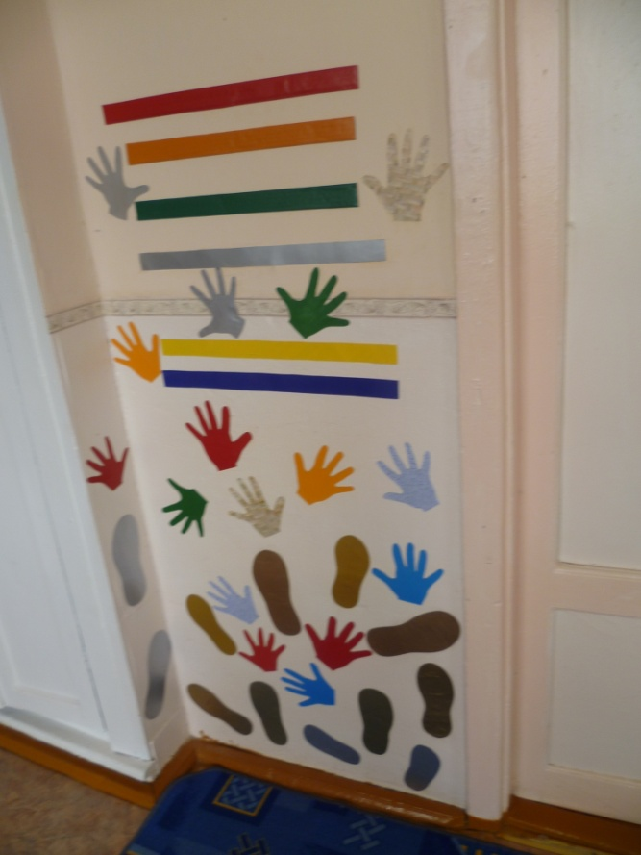
Игры с тихим тренажером
ОБОРУДОВАНИЕ: «Тихий тренажёр» - наклеенные на стене силуэты детских ладошек в различных вариациях от пола и до 1,5м., силуэты ножек от пола и до 70см.; разноцветные полоски (5-10штук) длиной 1-1,50м. для подпрыгивания.

Slide 14
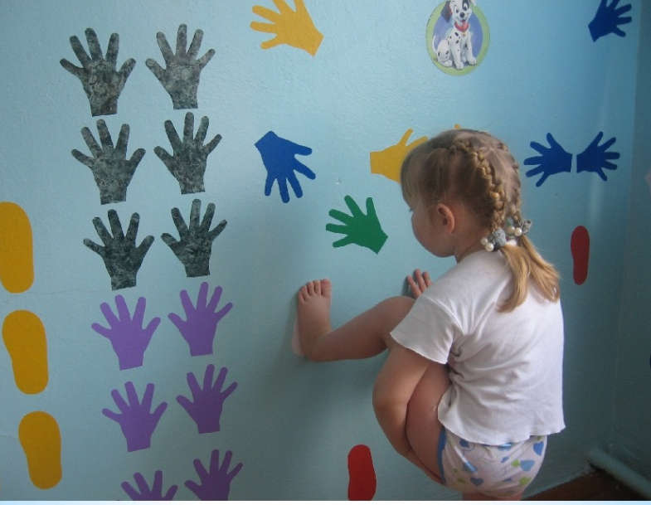
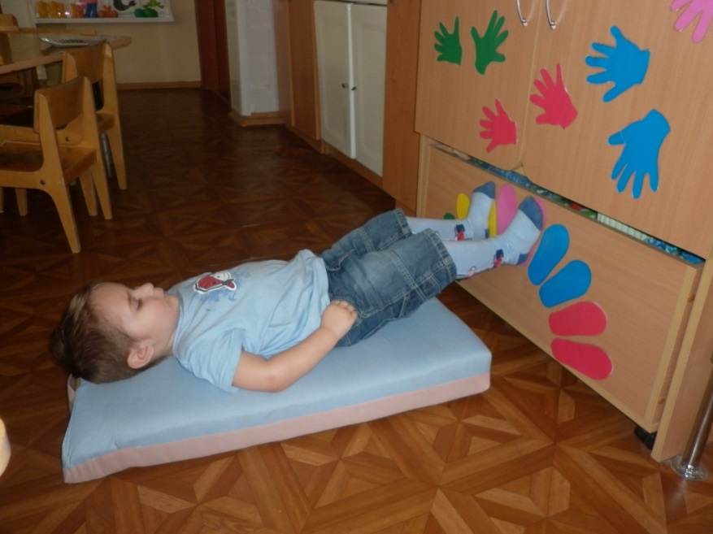

Slide 15
Игра «Достань ягодку»
Цель: развитие координации, пространственного воображения и восприятия, понимания пространственных отношений (право — лево) тренировка мышц плечевого пояса и рук. Организация: на стене, выше силуэтов ладошек, наклеивается изображение ягод.
Ход игры:
По команде пара детей должна подняться по ладошкам от пола до ягодки. Можно отрывать от стены толь-го одну руку. Руки ставятся на силуэты, соблюдая право — лево. Побеждает тот, кто первым сорвал ягодку.
Игра «Пройди по стенке»
Цель: развитие координации, тренировка мышц спины и ног, релаксация. Организация: около стены расстилается мягкий коврик.
Ход игры:
Дети по очереди ложатся на пол и стараются «пройти» по дорожке на стене. Начинают от пола, постепенно поднимая ноги все выше, переходя в положение «Березка».
Игра «Допрыгни до полочки»
Цель: развитие координации, пространственных отношений (право — лево), упражнение в прыжках — места в высоту, тренировка стопы.
Организация: дети строятся в колонну по одному. Разноцветные полоски наклеиваются на стену на высоте от вытянутой руки самого низкого ребенка и до высоты прыжка самого рослого.
Ход игры:
Дети по очереди подпрыгивают у стены, стараясь дотянуться как можно выше до разноцветных полосок.

Slide 16
Список литературы
1. Артамонова О.В. “Предметно-пространственная среда: ее роль в развитии личности”// Дошкольное воспитание. — 1995. — №4.
2. Змановский Н.Б. “Здоровый дошкольник”// Дошкольное воспитание.- 1995. — №5.
3. Кудрявцев В. “Физическая культура и развитие здоровья ребенка”// Дошкольное воспитание. — 2004. — №5.
4. Кузнецова М. “Современные пути оздоровления дошкольников”// Дошкольное воспитание. — 2002.- №11.
5. Степаненкова Э.Я. Теория и методика физического воспитания и развития ребенка: Учебное пособие для студентов пед. ВУЗ. — М.: Издательский центр «Академия», 2001. — 368 с.
6. Хухлаева Д.В. “Методика физического воспитания в дошкольных учреждениях”. — М.: Просвещение, 1984
7. Пензулаева Л.И. «Физкультурные занятия с детьми 3-4; 4-5; 6-7 лет» (М. «Просвещение», 1988г.)
8. Осокина Т.И. «Физическая культура в детском саду» (М. «Просвещение», 1986г.)
9. Рунова М.А. «Двигательная активность ребенка в детском саду» (М. «Мозаика-Синтез», 2000г.)

